Slide 1

人教版必修2
第七章 机械能守恒定律
第四节 重力势能

Slide 2
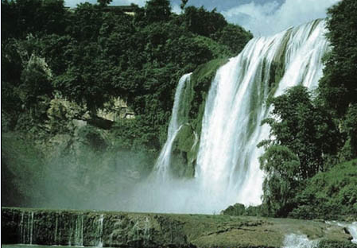
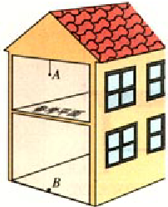
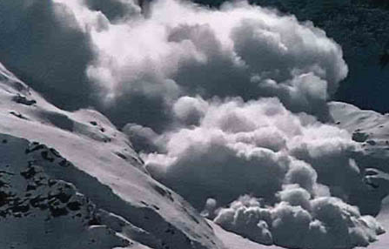

Slide 3
引入：
蓬松的白雪，给人以恬静、美丽的感觉。然而雪崩爆发时，以排山倒海之势，推毁沿途一切，给人类、自然界带来灾难！

Slide 4
这是因为物体一旦处在一定高度时，就具有了一定的能量。而当它从所处的的高处落下时，这些能量就会以做功的方式释放出来
在初中我们已经学过：物体由于被举高而具有的能量叫重力势能．
那么重力势能的大小与什么有关，又如何定量表示呢?本节课我们就来学习这个问题．

Slide 5
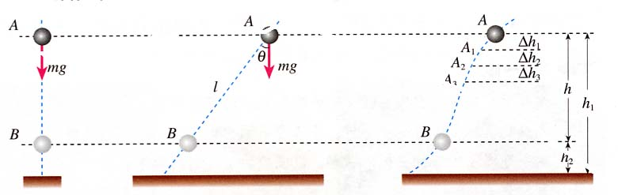
做功：
请同学们分别计算以下三种情况重力所做的功

Slide 6
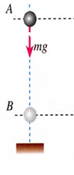
分析：
第一种情况
重力做的功：
W_{G}＝mgh=mgh₁－mgh₂

Slide 7
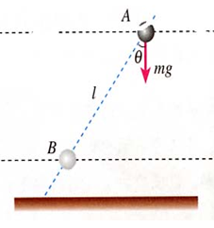
分析：
第二种情况
重力做的功：
W_{G}＝ mglcosθ ＝mgh
＝ mgh₁－mgh₂

Slide 8
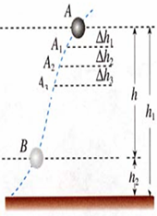
分析：
第三种情况
重力做的功：
W_{G}＝mgΔh₁＋mgΔh₂ ＋ ···
＝mg(Δh₁ ＋Δh₂ ＋ ···)
＝mgh
＝mgh₁－mgh₂

Slide 9
结论：
通过分析我们知道重力做功的特点
1、重力做功的特点是与运动的具体路径无关，只与初末状态物体的高度差有关，不论光滑路径还是粗糙路径，也不论是直线运动还是曲线运动，只要初末状态的高度差相同，重力做的功就相同．
2、“ mgh”是一个具有特殊意义的物理量。
这是因为mgh这个物理量的特殊意义在于它一 方面与重力做功密切相关，另一方面它随高度的变化而变化．恰与势能的基本特征一致。

Slide 10
重力势能：
我们把物理量mgh叫做物体的重力势能．
E_{p}=mgh
物体的重力势能等于它所受到的重力与所处高度的乘积．
说明：重力势能是标量．
单位：焦耳，1 J=1 kg·m·s⁻²·m=1 N·m

Slide 11
关系：
重力势能和重力做功的表达式非常相似，它们之间的关系是什么呢 ？
W_{G}=E_{p1}-E_{p2}
当物体受到的重力做正功时，物体重力势能减少；
当物体克服重力做功时，物体重力势能增加，所以说重力势能的变化量和重力做功之间的关系应该是互为相反数

Slide 12
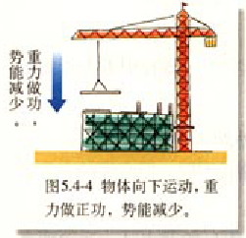
练习：
请同学们完成
塔吊把一质量为200kg的物体，从距地面高为h₁=10m的高度匀速运到高为h₂=3m的地方，重力做了多少功？物体的重力势能如何变化？若物体加速或减速下降呢？(g=10m/s⁻²)
分析：重力做功为：
W_{G}=mg(h₁-h₂)=14000J
W_{G}=E_{p1}-E_{p2}=mgh₁-mgh₂=14000J
重力势能减少了14000J
重力做正功重力势能减少

Slide 13
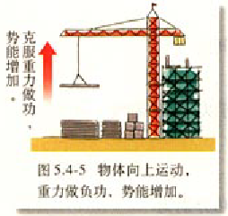
练习：
请同学们完成
塔吊把一质量为200kg的物体，从距地面高为h₁=3m的高度匀速运到高为h₂=10m的地方，重力做了多少功？物体的重力势能如何变化？若物体加速或减速上升呢？(g=10m/s⁻²)
分析：重力做功为：
W_{G}=mg(h₁-h₂)=－14000J
W_{G}=E_{p1}-E_{p2}=mgh₁-mgh₂=－14000J
重力势能增加了14000J
重力做负功重力势能增加

Slide 14
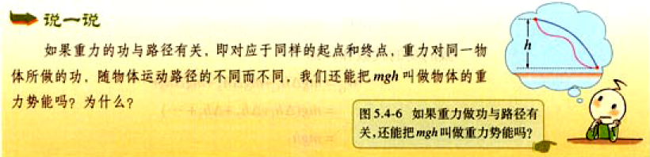
当然不能，因为此时这个能量不能表示物体重力做功的实际情况．
当摩擦力对物体做功时，我们能不能定义有一个摩擦力势能存在呢?为什么?
不行，摩擦力做功与路径有关。

Slide 15
重力势能的相对性
高度h是相对于谁的呢？
重力势能总是相对于某个水平面来说的，这个水平面叫参考平面．
参考平面选取不同，重力势能的数值就不同．可见，重力势能具有相对性．选择哪个水平面作为参考平面，可视研究问题的方便而定，通常选择地面作为参考平面．选择不同的参考平面，物体的重力势能的数值是不同的，但并不影响研究有关重力势能的问题，因为在有关的问题中，有确定意义的是重力势能的差值，这个差值并不因选择不同的参考平面而有所不同

Slide 16
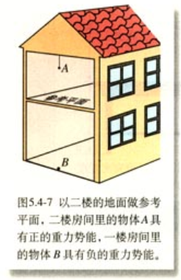
说明：
重力势能的正负表示大小
对选定的参考平面而言，上方物体的高度是正值，重力势能也是正值；
下方物体的高度是负值，重力势能也是负值。重力势能为负，表示物体在这个位置具有的重力势能比在参考平面上具有的重力势能少。
重力势能：－3 J＞ － 5 J

Slide 17
总结：
我们已经体会到：
1、重力做正功重力势能减少，而且重力做了多少功，重力势能就减少了多少。
2、重力做负功重力势能增加，而且克服重力做了多少功，重力势能就增加多少。
体会“功是能量转化的量度”

Slide 18
重力势能的系统性
那么重力势能是谁具有的呢?
重力势能应该是物体与地球组成的系统共同具有的，而不是地球上某一个物体单独具有的。
不只是重力势能，任何形式的势能，都是相应的物体系统由于其中各物体之间，或物体内的各部分之间存在相互作用而具有的能，是由各物体的相对位置决定的．

Slide 19
练习：
1、关于重力势能的几种理解，正确的是 ( )
D
A.重力势能等于零的物体，一定不会对别的物体做功
B.放在地面上的物体，它的重力势能一定等于零
C.在不同高度将某一物体抛出，落地时重力势能相等
D相对不同的参考平面，物体具有不同数值的重力势
能，但并不影响研究有关重力势能

Slide 20
2.下列关于重力势能的说法，正确的是 ( )
B
A.重力势能只跟物体所处的初、末位置有关，与物体
实际经过的路径无关
B.重力势能的变化，只跟重力做功有关，和其他力做
功多少无关
C.重力势能是矢量，在地球表面以上为正，在地球表
面以下为负
D.重力势能的变化量等于重力对物体做的功

Slide 21
小结：
一、重力做功：与起点和终点的位置有关．与物
体的路径无关．
二、重力势能：物体的重力势能等于它所受的
重力和所处高度的乘积．
三、重力势能的相对性
重力势能与参考平面的选取有关．但重力势
能的变化量与参考平面的选取无关．
四、重力势能的系统性
势能是物体和地球所共有的．

Slide 22
